Slide 1
Teaching Advanced Telecommunications

Slide 2
Module 1

Slide 3
Module 1

Slide 4
Module 1

Slide 5
Module 2

Slide 6
Module 2

Slide 7
Module 2

Slide 8
Module 3

Slide 9
Module 3

Slide 10
Module 3

Slide 11
Module 3 ends Module 4 Begins

Slide 12
Module 4

Slide 13
Module 4

Slide 14
Module 4 ends

Slide 15
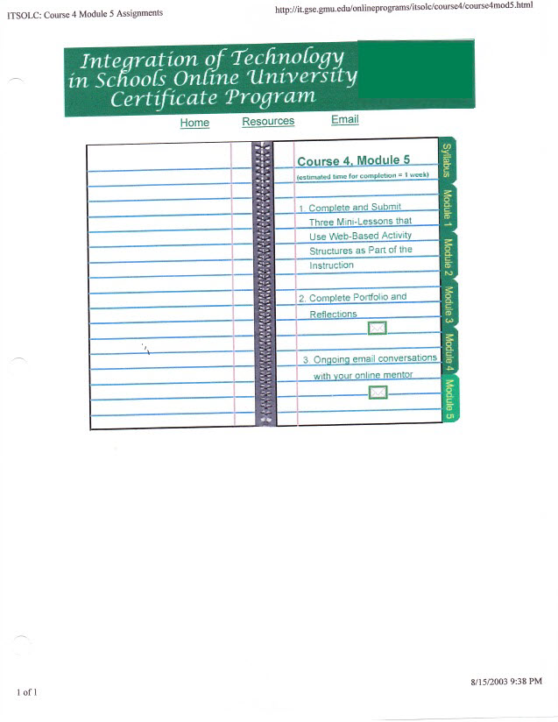
Module 5 Begins

Slide 16
Module 5 Ends

